Slide 1
«Рабочие окна приложений операционной системы Windows»

Slide 2
Окно - прямоугольная область экрана, заключенная в рамку, имеющая заголовок и кнопки для управления окном

Slide 3
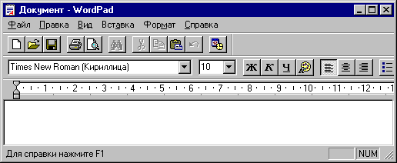
Основные элементы окна
Заголовок окна
Рамка окна
Кнопки управления окном

Slide 4
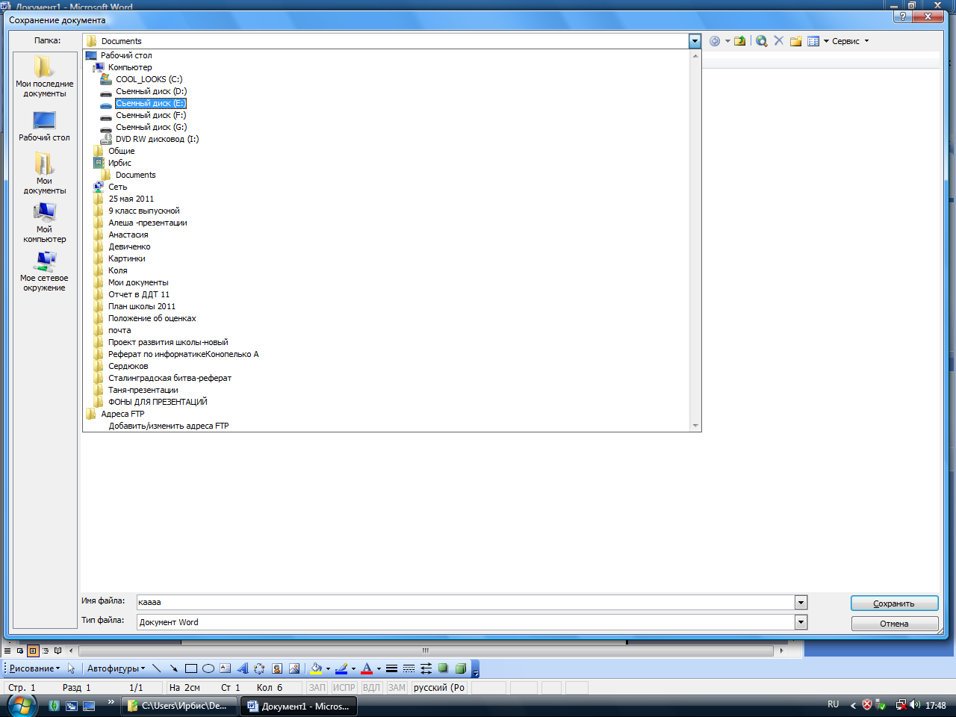
Основные элементы окна
Строка заголовка
Панель инструментов
Поле со списком
Рабочее поле
Строка состояния

Slide 5
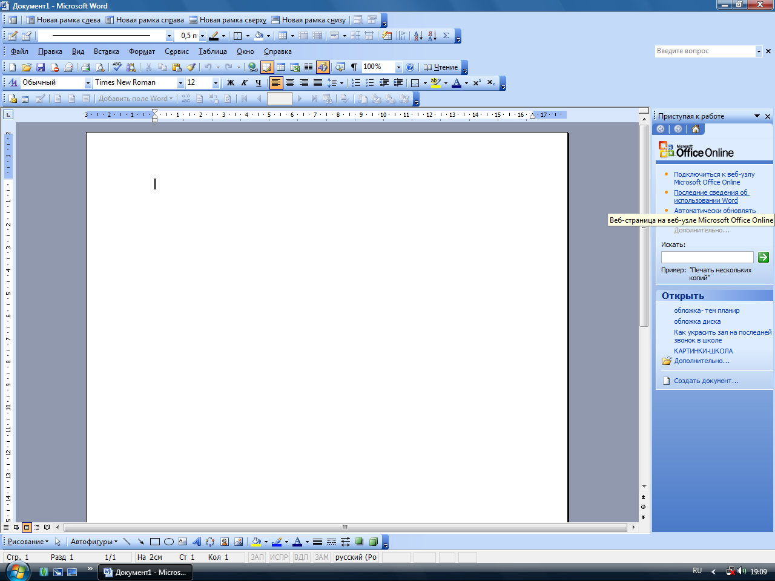
Основные элементы окна
Строка состояния
Полосы прокрутки
Рабочее поле

Slide 6
Кнопки управления размером окна
Сворачивающая
Разворачивающая
Закрывающая
Системный значок
Строка меню
Представление объектов

Slide 7
Сортировка объектов
Существуют два способа упорядочения хранимых объектов: группировка и сортировка.
Группировка осуществляется распределением файлов по папкам, а сортировку можно выполнить с помощью элементов управления окна папки.
В окнах папок возможны пять видов сортировки:
Вид - Упорядочить значки - По имени
Вид - Упорядочить значки - По типу
Вид - Упорядочить значки - По дате
Вид - Упорядочить значки - По размеру
Вид - Упорядочить значки - Автоматически
Сортировку по имени применяют в целях ускорения поиска нужного объекта. Сортировка по типу позволяет отдельно сгруппировать тексты, рисунки, звукозаписи и т.п. Сортировку по размеру обычно применяют, чтобы выявить файлы, имеющие наибольшие размеры.

Slide 8
Рабочие окна приложений Power Point
Рабочее поле
Меню команд
Палитра цветов
Палитра инструментов

Slide 9
Рабочие окна приложений Word (текстовый редактор)

Slide 10
Рабочие окна приложений Power Point (презентация)

Slide 11
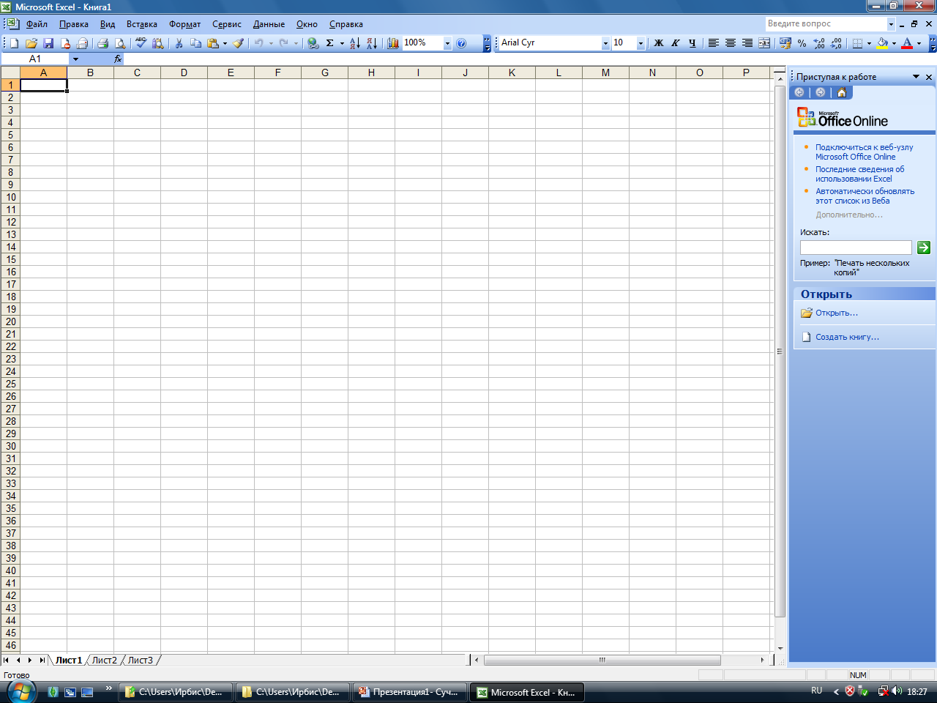
Рабочие окна приложений Excel (табличный процессор)

Slide 12
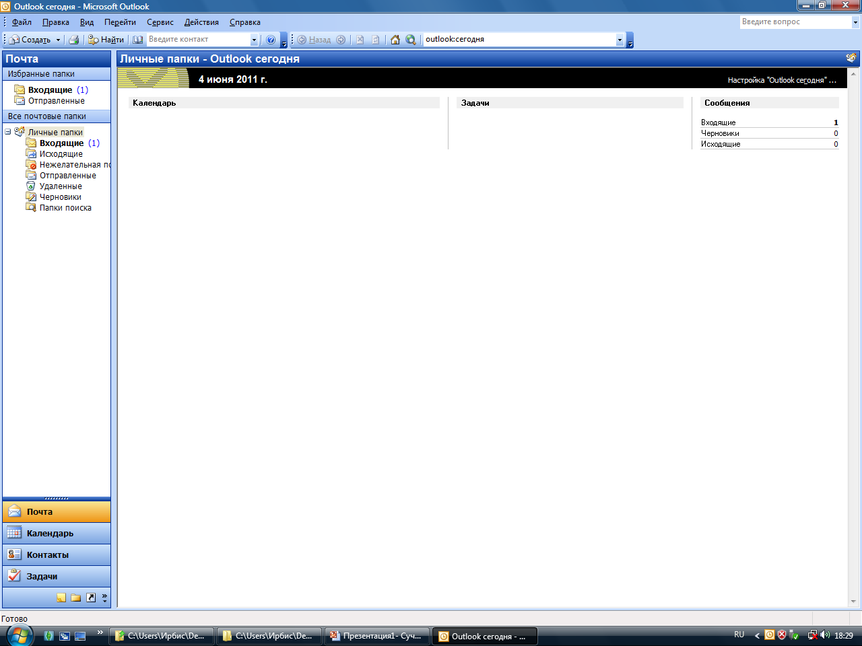
Рабочие окна приложений Outlook (электронная почта)

Slide 13
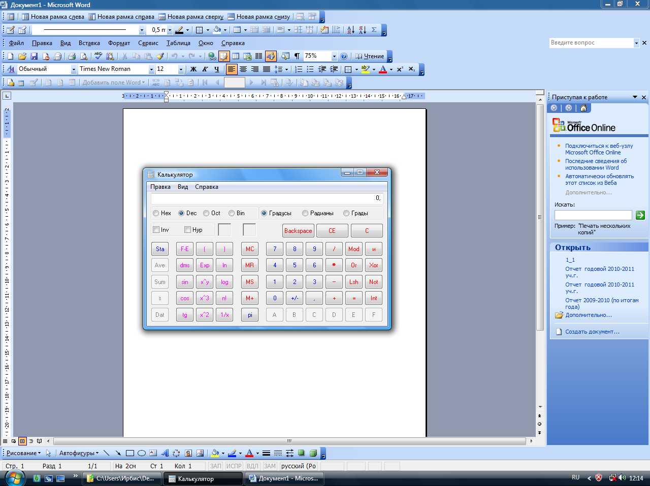
Рабочие окна приложений Калькулятор

